Slide 1
OTELCİLİK OTOMASYON SİSTEMLERİ
ÖĞR.GÖR.S.ALİ ÇELİK

Slide 2

Sistemle İlgili Bilgiler
Otel işletmelerinde bilgisayarlar 1960’ lı yıllarda kullanılmaya başlanmıştır. Bugün ülkemizde turizm işletme belgesine sahip konaklama tesisleri bilgisayar ve otomasyon sistemi kullanmak zorundadırlar. Değişen ve gelişen pazarlama anlayışı küresel anlamda konaklama tesislerinin otomasyon sistemleri kullanmalarını da gerekli kılmaktadır. Kullanılan bilgisayar ve otomasyon sistemleri işletmelerin avantajlarını ve tanınırlıklarını daha da artırmıştır. Otel işletmelerinde günümüzde bir çok işletmenin ürettiği otelcilik otomasyon sistemleri kullanılmaktadır. Kullanılan bu sistemlerin mutlaka işletmenin tüm bölümlerinde ki iş ve işleyişle de uyumlu olması gerekmektedir.
Covid-19 salgını kullanılan otomasyon sistemlerini çok daha gerekli hale getirmiştir.

Slide 3
Otel Otomasyon Programlarının Üç Çeşidi Vardır;
1.Yazılım (Kurulum / Set Up) İle Çalışan Otel Otomasyon Programı: Programı çalıştırmak ve kullanmak için bilgisayarın belirtilen teknik özellikleri minimum düzeyde karşılaması gerekir. Yazılımın her bilgisayar için ayrı olarak kurulması ve PC’nin network ağ bağlantısının yapılması gerekir. Kullanılan bilgisayar, modül ve terminal sayısına göre programın fiyatı değişebilir.
Bulut bilişim (İngilizce: Cloud computing), bilgisayarlar ve diğer cihazlar için, istendiği zaman kullanılabilen ve kullanıcılar arasında paylaşılan bilgisayar kaynakları sağlayan, internet tabanlı bilişim hizmetlerinin genel adıdır.
(Kaynak: https://tr.wikipedia.org/wiki/Bulut_bili%C5%9Fim)
2.Bulut Sistemi (İnternet Ortamında) İle Çalışan Otel Otomasyon Programı: Programın kullanımı için sadece internet olması yeterlidir. İstenilen yerde, istenilen teknoloji araçlarından sisteme giriş ya-pılabilir. İşletim sistemi lisansı, network ağı, virüs programları, yedekleme ve bakım gibi maliyetleri yoktur. Günlük giriş, çıkış ve oda değişimi yapan konukların KBS’ye (Kimlik Bildirim Sistemi) otomatik olarak gönderimi yapılabilir. On-line (çevrim içi) destek sağlanabilir. Fiyatlandırma, terminal sayısı ve modüle göre değişebilir (Http-1).
3.Yazılımlı (Set Up) ve Bulut Sistemli Otel Otomasyon Programı: Programın kurulumu bilgisayar üzeri-ne yapılır ancak veriler bulut ortamında saklanır. Kayıtlar, senkronize edilerek kullanılabilir.
(Kaynak: KONAKLAMA VE SEYAHAT HİZMETLERİ ALANI ÖN BÜRO HİZMETLERİ ATÖLYESİ-Aral KARA, Bekir KURT, Fatih ÖZLER ,Olgun EROĞLU, Özlem ŞAŞMAZ)

Slide 4
Önbüro Paket Programları İşlemleri
*Konaklama öncesi
*Konaklama sırası
*Konaklama sonrası
*Pazarlama
Birçok yazılım uygulamaları;
1-Eksik özellikler
2-Kullanıcı dostu değil
3-Entegre değil
4-Zayıf destek
5-Eski teknoloji
6-Güvenilmez , zaman zaman teknik problemler çıkaran
7-Pahalı
8-Zayıf raporlama fonksiyonu problemlere sahiptir.
Paket program fonksiyonları
*Konaklama öncesi
*Konaklama sırası
*Konaklama sonrası
*Pazarlama
Temel fonksiyonlar üzerine bir çok yazılım üreticisi talebe göre farklı fonksiyonlar üretebilir. Önemli olan işletmenin hangi fonksiyonlara ihtiyacı olduğunu belirlemek ve bunu sağlayabilecek yazılımı elde etmektir.

Slide 5
Kurumsal kaynak planlama sistemleri: Daha iyi bir Pazar pozisyonu elde etmek, maliyetleri azaltmak ve süreci arttırmak verimlilik ve hizmet kalitesini arttırmak için kullanılabilecek stratejik araçlardır.
Otomasyon yazılımı seçimi süreci
Bu süreçte en önemli unsurlar;
*İşlevsellik
*Referanslar
*Destek olanakları
*Toplam maliyet
Ayrıca otomasyon paket programı seçimi sırasında otelin diğer işlevsel alanlarındaki yapılarla da programlar birleşik olarak uyumlu olmalıdır. Yiyecek içecek, Muhasebe, Yönetim vb.

Slide 6
Kullanılan sistemin tipik bir ön büro uygulamasında şu içeriklerin olması gereklidir;
1-Sistem
2-Rezervasyon
3-Ön büro-Kayıt
4-Ödeme
5-Çıkış
6-Kat Hizmetleri
7-Rapor ve İstatistikler
8-Hızlı kullanım
9-Program çıkışı gibi.

Slide 7
Her bir otomasyon programının alt menülerle içeriklerinin daha da zenginleştiği görülmektedir. Otomasyon sistemleri internet bağlantılarıyla küresel anlamda kendisi rezervasyon ve satış yaparken aracılar aracılığıyla da satış ve pazarlamaları yapılmaktadır. Ayrıca turistik tüketicilere sunulan olanaklardan birisi de işletme ve çevresinde sanal geziler yapılarak tüketiciler sahip olacakları ürünü görmelerine imkan tanınır.
Otel işletmelerinde kullanılan sistemler;
1-Mikro Sistem
2-Makro Sistem
3-Main Frame
Otel işletmelerinin hizmet genişliğinin artması nedeniyle en çok makro sistem ve main frame kullanılmaktadır.
Main frame: Bir anabilgisayar (Almanca Großrechner; İngilizce mainframe computer) milyonlarca kullanıcıya eş zamanlı olarak farklı hizmetler verebilen, büyük, güçlü ve pahalı bir bilgisayardır. Anabilgisayarların gücü şu nedenlerden kaynaklanmaktadır:
1-Çok sayıda işlemcinin varlığı
2-Yüksek girdi-çıktı (İng. input/output; kısaca IO) kapasitesi
3-Zaman paylaşımı (İng. time sharing) olanağı veren işletim sistemleri

Slide 8
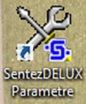
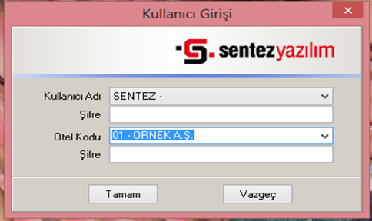
Örnek program Sentezdelux kurulumu
1-Programın kurulum dosyasını açmak.
2-Kurulum bölümüne giriş yapmak

Slide 9
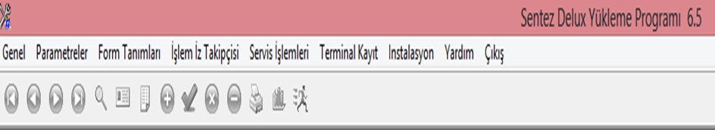
3-Yükleme Programı sayfasından gerekli işlemleri yapmak.
Kurulum işlemlerini yapmadan önce gerekli planlamalar yapılıp bu plana göre girdiler sağlanmalıdır.

